Slide 1

Если ребенок
подвергается насилию.
Как понять тревожные признаки.
Ледкова О. Ю.
Педагог-психолог МАОУ «СОШ №56 г. Челябинска»
Руководитель ГМО педагогов-психологов ОО г. Челябинска

Slide 2
Насилие - это
преднамеренное применение физической силы или власти, действительное или в виде угрозы, направленное против себя, против иного лица, группы лиц, результатом которого являются телесные повреждения, психологическая травма или различного рода ущерб

Slide 3
Виды насилия, осуществляемые по отношению к детям
Физическое
Эмоциональное
Сексуальное
Запущенность

Slide 4

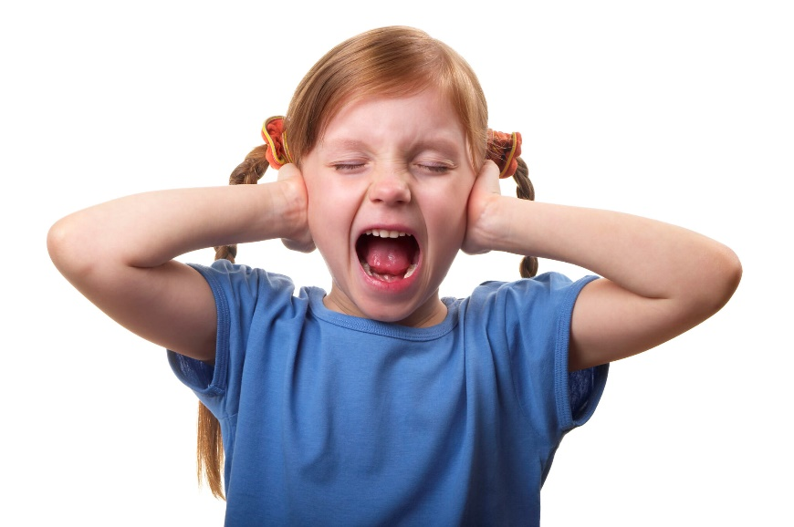
Одно из тяжелых последствий насилия –
ПТСР
(посттравматическое стрессовое расстройство или посттравматический синдром)

Slide 5
Как проявляется ПТСР у детей и подростков?
Повышенная тревожность
Расстройства аппетита
Апатия, потеря интереса
Трудности в обучении
Речевые нарушения
Увлечение жестокими играми
Депрессия, пессимизм
Антисоциальное или суицидальное поведение
Употребление алкоголя и ПАВ

Slide 6
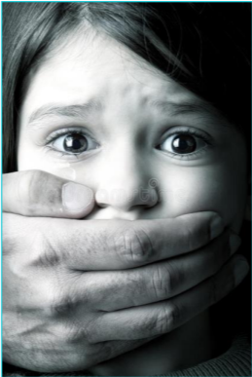
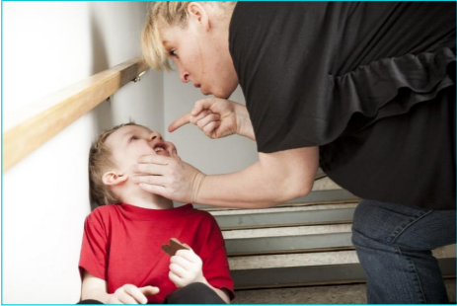
Тяжелые последствия насилия – посттравматический синдром
Эмоциональные и невротические расстройства после бытового, социального насилия.
У детей, переживших психотравмирующие события, частота синдрома от 5 до 98%

Slide 7
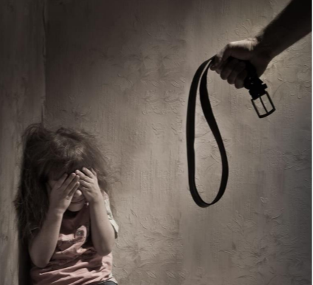
Тяжелые последствия насилия – посттравматический синдром ситуации насилия над детьми обычно осуществляются систематически и приводят к формированию «комплекса жертвы»
Об этом не знают и не всегда признают губительные последствия для психики

Slide 8
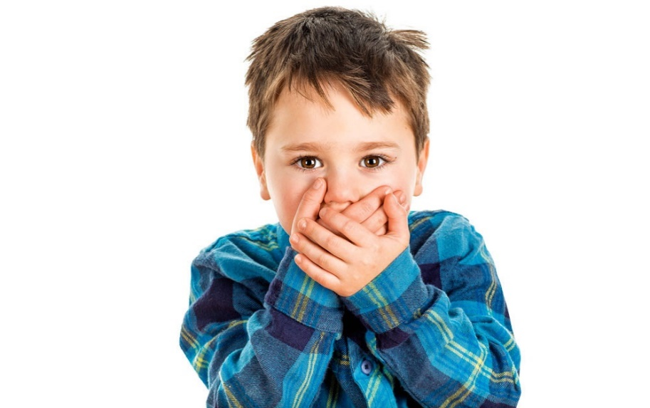
Почему дети молчат?
Воспринимают все происходящее как норму
Испытывают страх последствий
Испытывают чувство вины
Запускают защитные механизмы психики
Не доверяют взрослым
Не знают, кому можно рассказать о насилии
Чувство бессилия

Slide 9
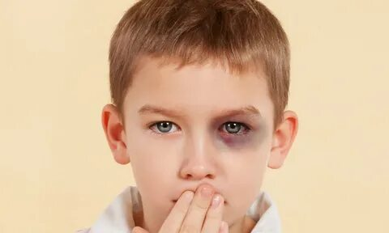
Специфические признаки различных видов насилия
Признаки физического насилия:
Частые травмы, необъяснимые порезы, ушибы…
Повышенная настороженность, ожидание опасности
Страх идти домой
Попытки спрятать тело под одеждой
Просьбы не сообщать родителям о неудачах

Slide 10
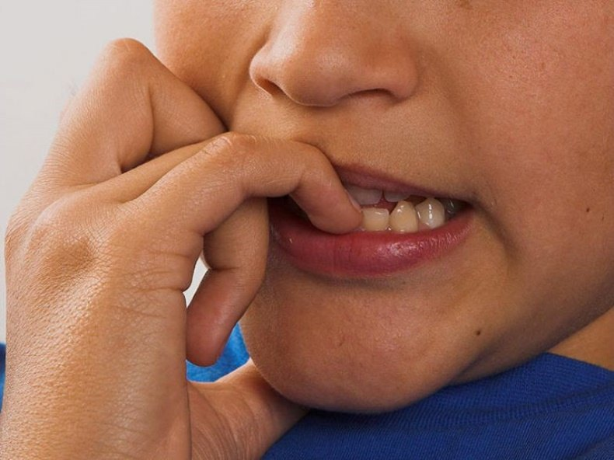
Специфические признаки различных видов насилия
Признаки эмоционального насилия:
Замкнутость, боязливость или протест (крайности);
Трудности выражения эмоций по отношению к родителям;
Страхи (темноты, одиночества);
Низкая самооценка;
Вредные привычки.

Slide 11
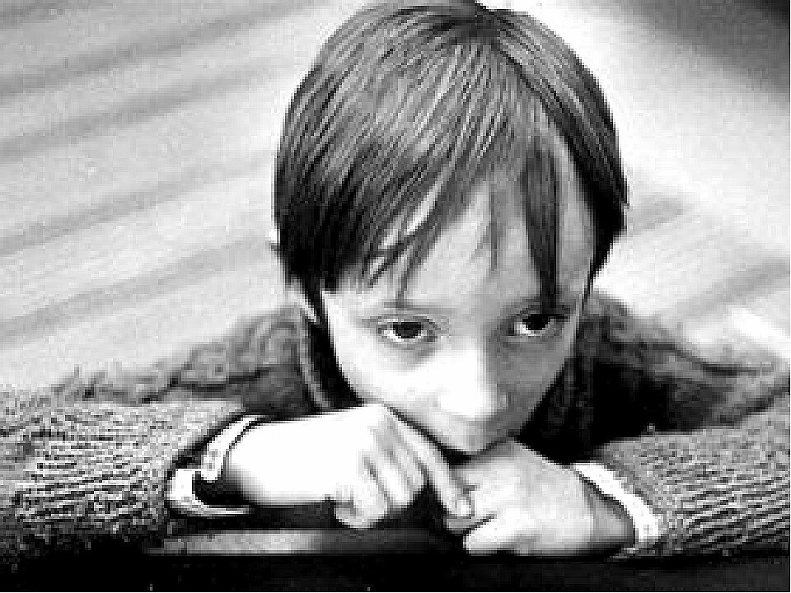
Специфические признаки различных видов насилия
Признаки запущенности (пренебрежение нуждами и потребностями ребенка):
Плохая гигиена;
Отставание в весе, росте, развитии;
Постоянное чувство голода;
Физические травмы;
Систематические опоздания.

Slide 12
Почему взрослые не замечают?
Воспринимают формы насилия как норму
Воспринимают травлю в школе как норму
Нормализация насилия в целом
Чувствуют бессилие, оправдание агрессора
Низкие родительские и воспитательные компетенции
Когнитивные искажения вокруг особенностей «подросткового возраста»

Slide 13
Что делать если появились подозрения. Первые шаги
Осторожно, деликатно поговорить с ребенком
Сохранять спокойствие
Успокоить и подбодрить пострадавшего ребенка
Дать возможность ребенку выговориться
Сообщить ребенку о ваших дальнейших шагах
(обратиться к психологу, социальному педагогу, правоохранительные органы)
Педагогу, выявившему факт насилия, проинформировать руководителя образовательной организации о произошедшем

Slide 14
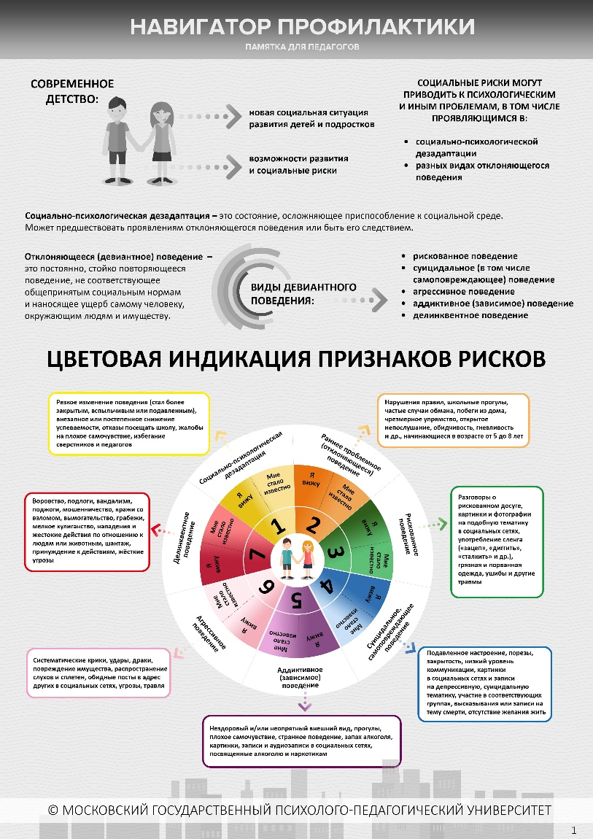
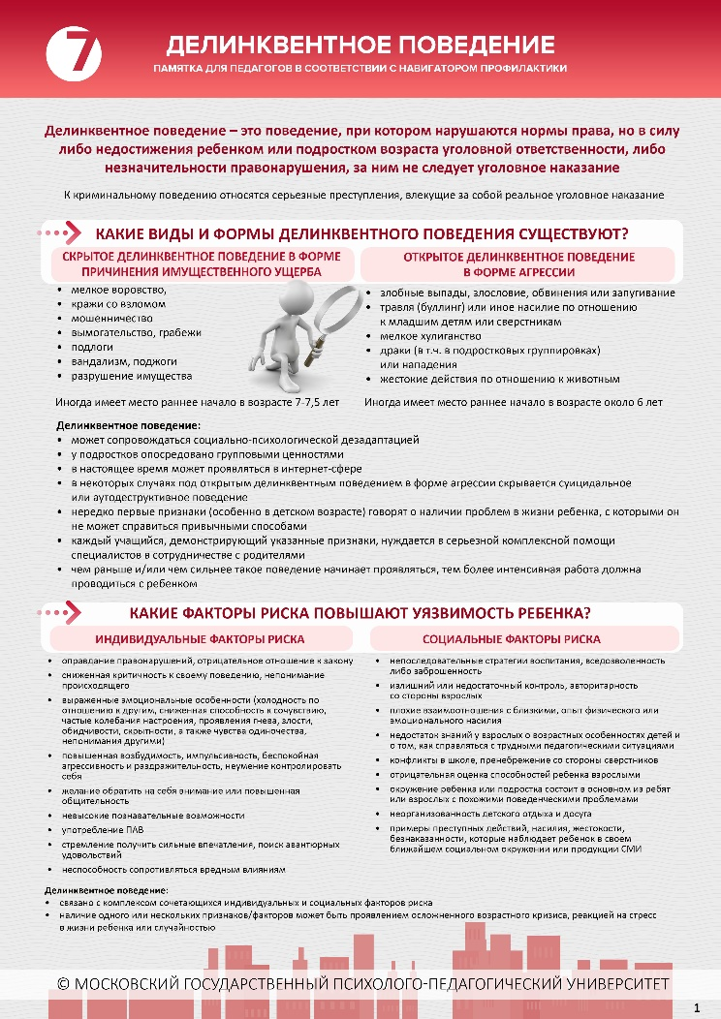
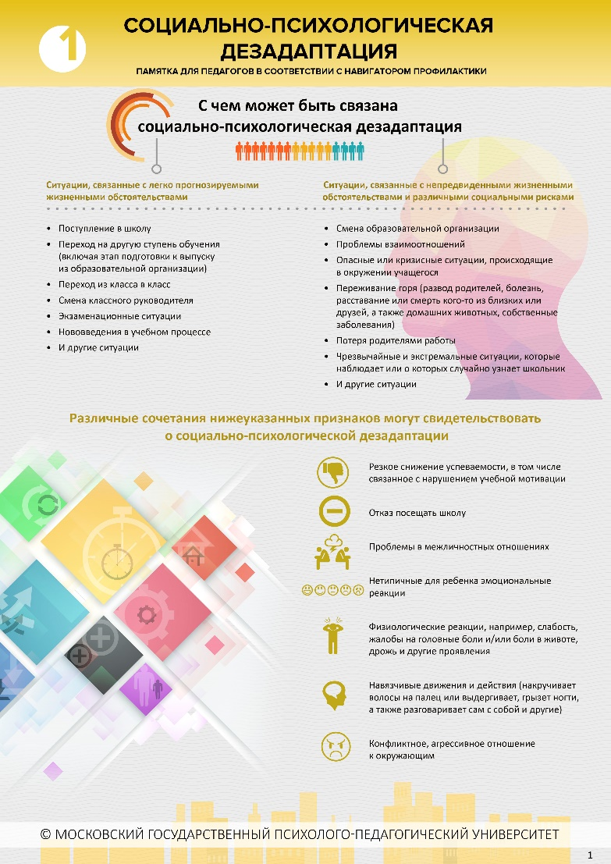
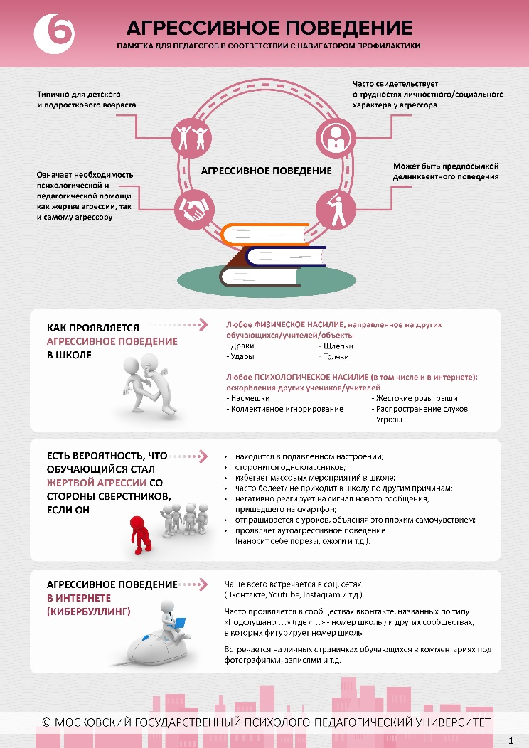
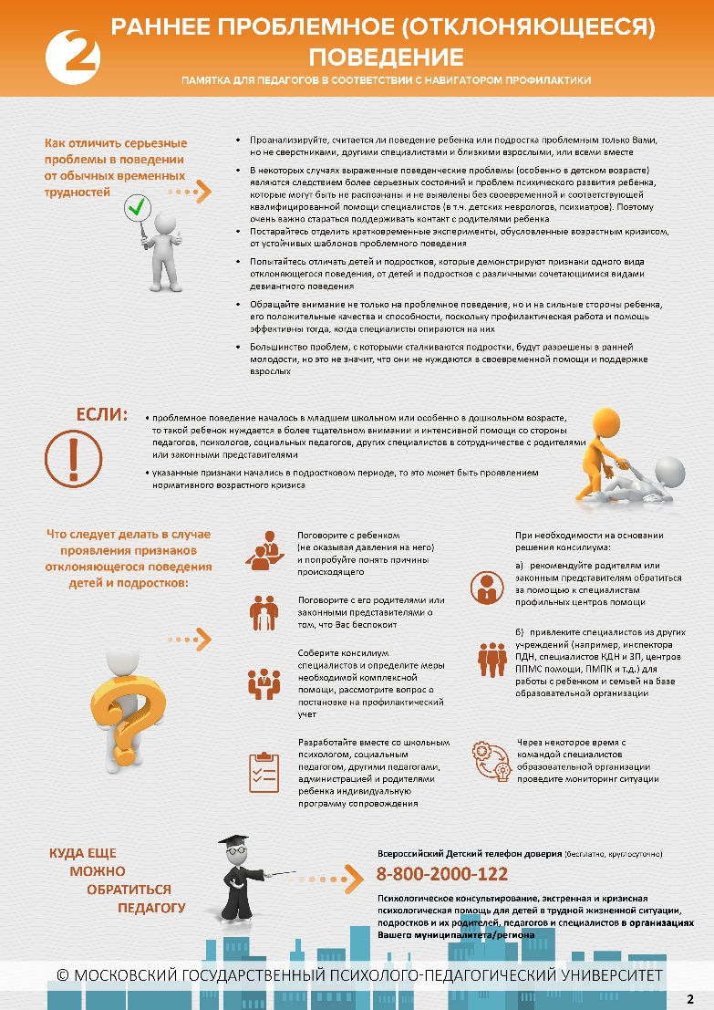
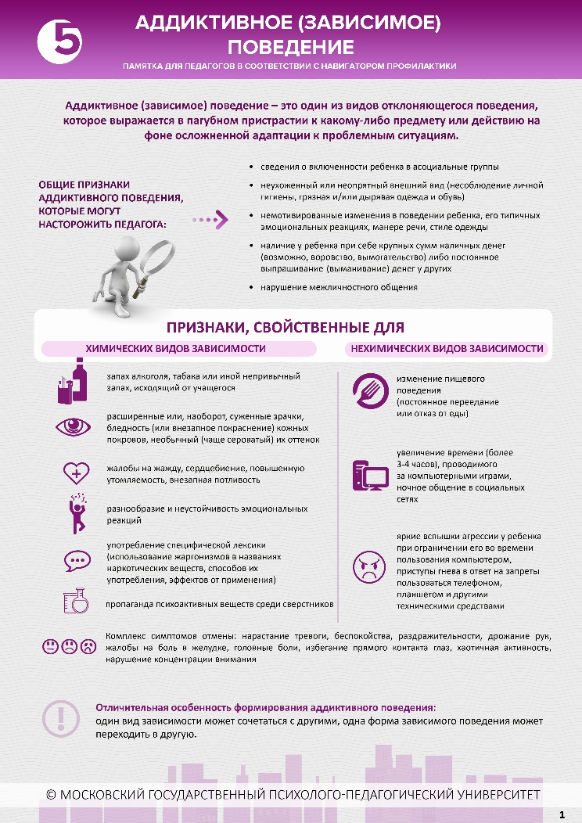
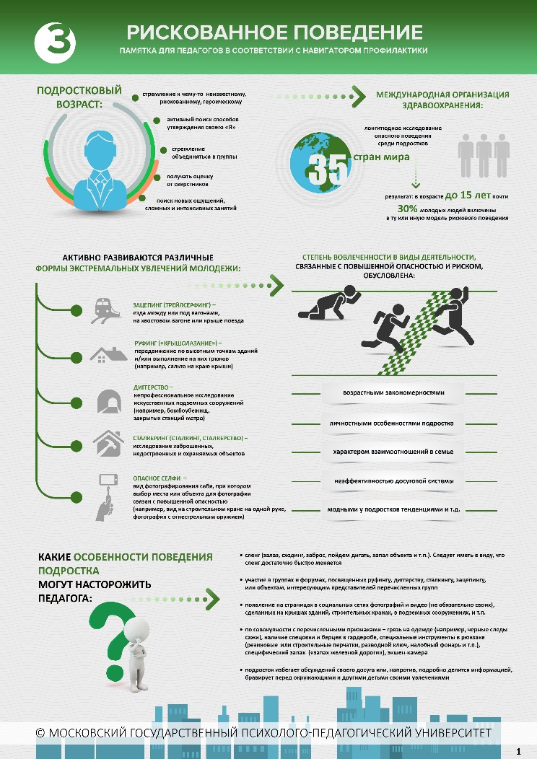
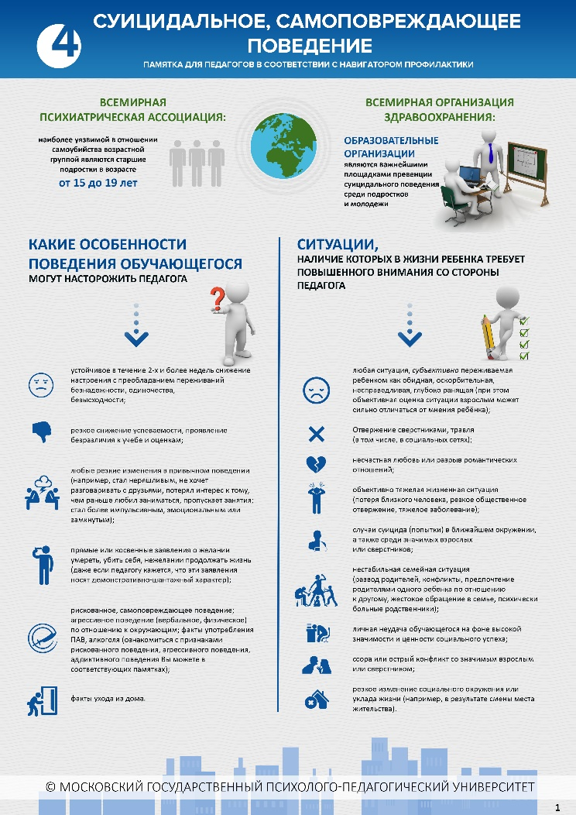
Навигатор профилактики
и памятки
по различным видам девиантного поведения

Slide 15

Спасибо за внимание!
Вместе мы сможем
сделать больше!

